Slide 1

Multilingual and cross-lingual intent detection from spoken data
Therry Ondo
Dan Krecoum
Cours d’apprentissage automatique pour traitement du signal
Université Laval

Slide 2
1) Présentation du contexte
2) Revue de littérature
3) Méthodologie et données
4) Expérimentation et résultats
5) Travaux futurs
6) Conclusion
Plan de la presentation

Slide 3

Contexte du projet
Contexte: Les interactions vocales jouent un rôle croissant dans les services bancaires, nécessitant une compréhension précise des intentions des clients, souvent dans différentes langues.

Slide 4

Objectif du projet
Objectif principal: Développer un modèle de détection d'intentions multilingues dans le domaine des services bancaires en utilisant le jeu de données MINDS-14.
Peut être utile dans des systèmes plus complexes comme les assistants vocaux,…
Notes:
entrainer chatbot
former nouveaux employés

Slide 5

2) Revue de litterature

Slide 6

Revue de litterature
"Multilingual and Cross-Lingual Intent Detection from Spoken Data" par Gerz et al. (2021)
Introduction du dataset MInDS-14 pour la détection d'intentions multilingue, couvrant 14 intentions en e-banking dans 14 langues.
Notes:
Architecture Convolutionnelle
Réseau neuronal convolutif profond.
Conception symétrique en U avec une partie d'encodeur et de décodeur.
Segmentation d'Image
Segmentation pixel par pixel des régions d'intérêt.
Caractéristiques Clés
Intégration de l'information contextuelle grâce à l'architecture "U" (encodeur-décodeur).
Utilisation de couches de convolutions et de pooling pour extraire des caractéristiques de différentes échelles.
Avantages en tant que Baseline
Performances éprouvées dans diverses applications de segmentation.
Adaptabilité aux données médicales grâce à une architecture robuste.
Utilisation dans la Segmentation de Radiographies du Thorax
Identification précise des structures anatomiques comme les poumons et les cœurs.
Prise en compte des variations de forme, de taille et de position dans les images radiographiques.
Limitations
Peut avoir des difficultés avec les objets de petite taille ou les détails fins.
Nécessite un ensemble de données d'entraînement complet et bien annoté.
Baseline et Exploration Avancée
Fournit une référence solide pour évaluer de nouvelles architectures.
Permet de mesurer les performances relatives d'autres modèles plus sophistiqués.

Slide 7
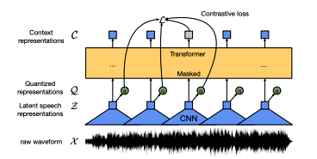
Revue de litterature
"wav2vec 2.0: A Framework for Self-Supervised Learning of Speech Representations" par Baevski et al. (2020)
Développé par Meta AI: Un modèle avancé pour la reconnaissance vocale.
Apprentissage Auto-supervisé: Utilise des données audio non annotées pour l'entraînement.
Réduction de la Nécessité de Données Annotées: Diminue le besoin en ensembles de données coûteux.
Idéal pour les Langues Peu Ressourcées: Particulièrement efficace pour les langues avec peu de données disponibles.
Performances Exceptionnelles: Rivalise ou surpasse les approches supervisées dans certains cas.
Conversion de la Parole en Texte: Précision élevée dans la transcription du langage parlé en texte écrit.
Notes:
Vision Transformers : Une Baseline pour la Segmentation de Radiographies du Thorax
Architecture Transformer
Architecture basée sur l'attention.
Originalement conçue pour le traitement de séquences en NLP, adaptée aux images.
Transformation de l'Image en Séquences
Divise l'image en patches et les traite comme une séquence de vecteurs.
Utilise des mécanismes d'attention pour capturer les relations entre les patches.
Caractéristiques Clés
Capacité à capturer des informations globales et locales grâce aux mécanismes d'attention multi-échelle.
Moins de dépendance aux opérations de convolution traditionnelles.
Avantages en tant que Baseline
Flexibilité dans la capture de motifs complexes et de relations spatiales.
Performances élevées sur des tâches de vision variées.
Utilisation dans la Segmentation de Radiographies du Thorax
Reconnaissance précise des structures anatomiques complexes comme les contours des poumons et des cœurs.
Adaptation aux variations de forme et de taille dans les images radiographiques.
Limitations
Nécessite un grand ensemble de données pour bien généraliser.
Peut être plus complexe à entraîner et à ajuster que des modèles traditionnels.
Baseline et Exploration Avancée
Fournit une alternative moderne aux architectures de segmentation traditionnelles.
Permet de mesurer les performances des modèles plus avancés en comparaison.
En résumé, les Vision Transformers, avec leur architecture basée sur l'attention et leur capacité à capturer des relations spatiales complexes, offrent une base solide pour notre projet de segmentation de radiographies du thorax. En comparant leurs performances avec celles d'autres modèles plus traditionnels et avancés dans la deuxième partie de notre projet, nous pourrons évaluer leur potentiel pour améliorer la précision de la segmentation et ainsi contribuer à l'avancement de notre domaine d'application médicale.

Slide 8
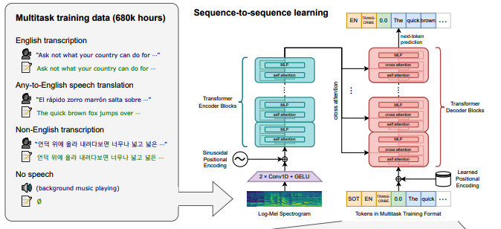
Revue de litterature
"Robust Speech Recognition via Large-Scale Weak Supervision" par Radford et al. (2022)
Développé par Open AI: Avancée significative en reconnaissance vocale
Multilingue: Capable de reconnaître et de traduire plusieurs langues
Adaptabilité: Performant dans divers environnements acoustiques et avec différents accents.
Open Source: Disponible pour la communauté pour l'expérimentation et l'amélioration.
Applications Diverses: Utilisé pour la transcription, la traduction, et l'assistance vocale.
Notes:
Vision Transformers : Une Baseline pour la Segmentation de Radiographies du Thorax
Architecture Transformer
Architecture basée sur l'attention.
Originalement conçue pour le traitement de séquences en NLP, adaptée aux images.
Transformation de l'Image en Séquences
Divise l'image en patches et les traite comme une séquence de vecteurs.
Utilise des mécanismes d'attention pour capturer les relations entre les patches.
Caractéristiques Clés
Capacité à capturer des informations globales et locales grâce aux mécanismes d'attention multi-échelle.
Moins de dépendance aux opérations de convolution traditionnelles.
Avantages en tant que Baseline
Flexibilité dans la capture de motifs complexes et de relations spatiales.
Performances élevées sur des tâches de vision variées.
Utilisation dans la Segmentation de Radiographies du Thorax
Reconnaissance précise des structures anatomiques complexes comme les contours des poumons et des cœurs.
Adaptation aux variations de forme et de taille dans les images radiographiques.
Limitations
Nécessite un grand ensemble de données pour bien généraliser.
Peut être plus complexe à entraîner et à ajuster que des modèles traditionnels.
Baseline et Exploration Avancée
Fournit une alternative moderne aux architectures de segmentation traditionnelles.
Permet de mesurer les performances des modèles plus avancés en comparaison.
En résumé, les Vision Transformers, avec leur architecture basée sur l'attention et leur capacité à capturer des relations spatiales complexes, offrent une base solide pour notre projet de segmentation de radiographies du thorax. En comparant leurs performances avec celles d'autres modèles plus traditionnels et avancés dans la deuxième partie de notre projet, nous pourrons évaluer leur potentiel pour améliorer la précision de la segmentation et ainsi contribuer à l'avancement de notre domaine d'application médicale.

Slide 9
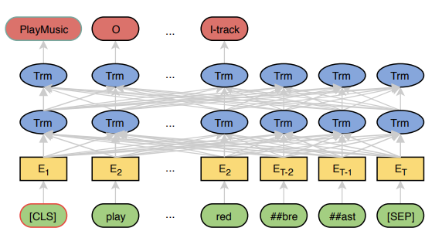
Revue de litterature
"BERT: Pre-training of Deep Bidirectional Transformers for Language Understanding" par Devlin et al. (2018)
Développé par Google AI: Révolutionne le traitement du langage naturel (NLP).
Mécanisme de Transformers: Utilise des transformers pour mieux comprendre le contexte des mots dans une phrase.
Bidirectionnel: Analyse le contexte des mots dans les deux sens (gauche-droite et droite-gauche).
Pré-entraînement et Fine-tuning: Entraîné sur un grand corpus puis adapté à des tâches spécifiques de NLP.
Performances Élevées: Améliore significativement la compréhension de la langue et la génération de réponses.
Applications Variées: Utilisé dans la traduction, la réponse aux questions, le résumé de texte, etc.

Slide 10

3) Methodologie et données

Slide 11
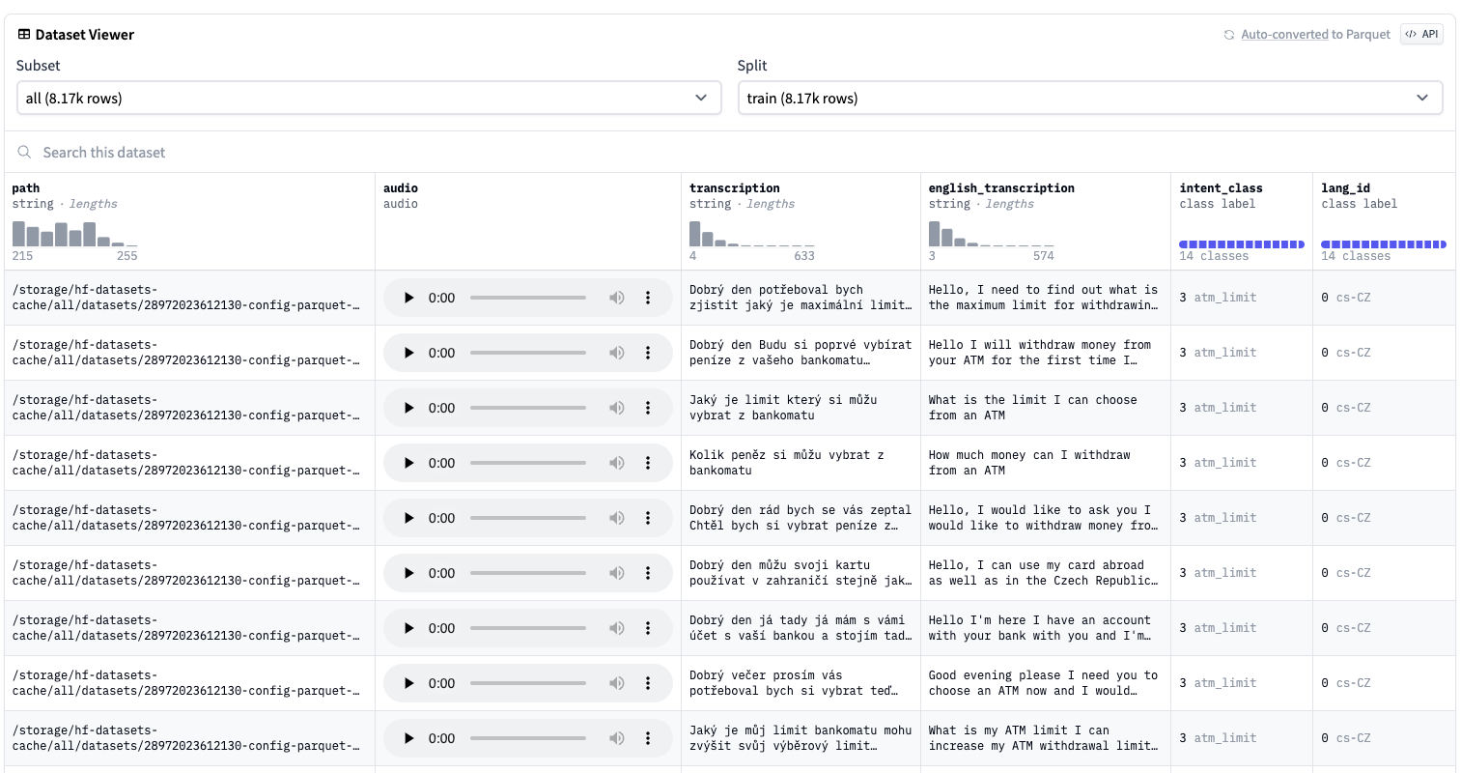
Donnees
Focus sur l'e-Banking: Contient des données liées aux intentions dans le domaine de la banque en ligne.
Multilingue: Couvre 14 langues différentes.
Anglais(Au, Gb, Us), français, allemand, espagnol, tchèque, italien, coréen, néerlandais, polonais, portuguais, russe, chinois
14 Intentions: ouverture de compte, limite de compte, modification d’adresse,...
Contient 8k+ audios avec transcription, transcription anglaise, classe d’intention et langue pour chaque audio.
Contient ~500 enregistrements par langue
Audios variant de 5s à 30s.

Slide 12
Donnees

Slide 13
metriques
Modèles de transcription: WER(Word Error Rate)
Modèle de traduction: ROUGE et BLEU
Modèle de classification: Matrice de confusion, accuracy, per-intant accuracy, F1 score, Rappel

Slide 14
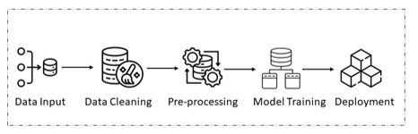
4) Experimentation et resultats

Slide 15
4) Experimentation
Pretraitement: Normalisation des audios à 16kHz
Utilisation de la librairie Transformers de Huggingface

Slide 16
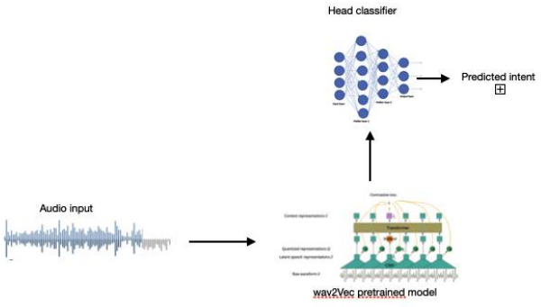
4) Experimentation
Première approche: Finetuning de Wave2Vec 2.0 pour faire de la classiffication directement sur les audios.
Très mauvais résultats: <15% d’accuracy même sur l’anglais

Slide 17
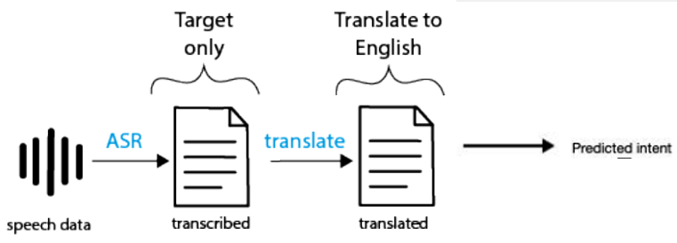
4) Experimentation
Approche retenue: Utiliser un pipeline combinant plusieurs modèles
Classify

Slide 18
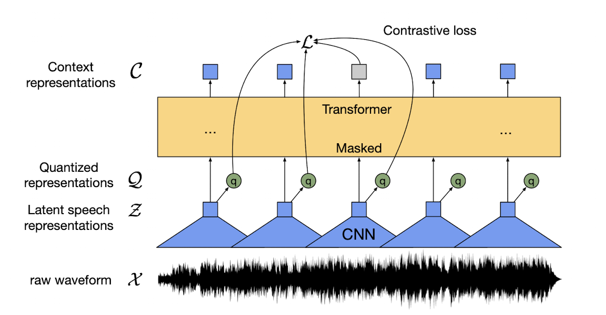
4) Experimentation
Choix 1 de modèle de transcription: Wave2vec 2.0 base 960h
Excellents résultats sur l’anglais: WER de 0.1
…mais sur l’anglais uniquement.

Slide 19
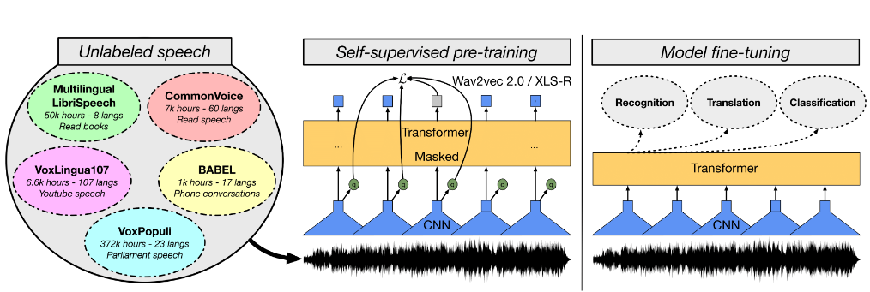
4) Experimentation
Choix 2 de modèle de transcription: XLS-R (Cross-lingual Speech Representation Learning at Scale) version multilingue de Wave2Vec 2.0
Approche nécessitant un finetuning par langue…
Tentative sur le néerlandais: WER de 9%

Slide 20
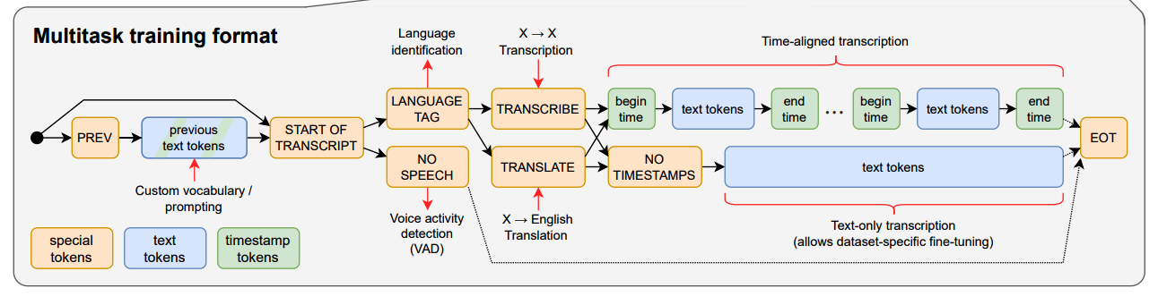
4) Experimentation
Choix final de modèle de transcription: Whisper
Fonctionne sur toutes les langues à la fois: WER global de 48% avec Whisper Tiny
Fonctionne mieux sur les langues à alphabet latin(anglais, espagnol, français,…): WER < 10%

Slide 21

4) Experimentation
Modèle de traduction: MarianMT
Fonctionne sur toutes les langues à la fois: Scores BLEU et ROUGE de 60.71% et 78.53% respectivement

Slide 22
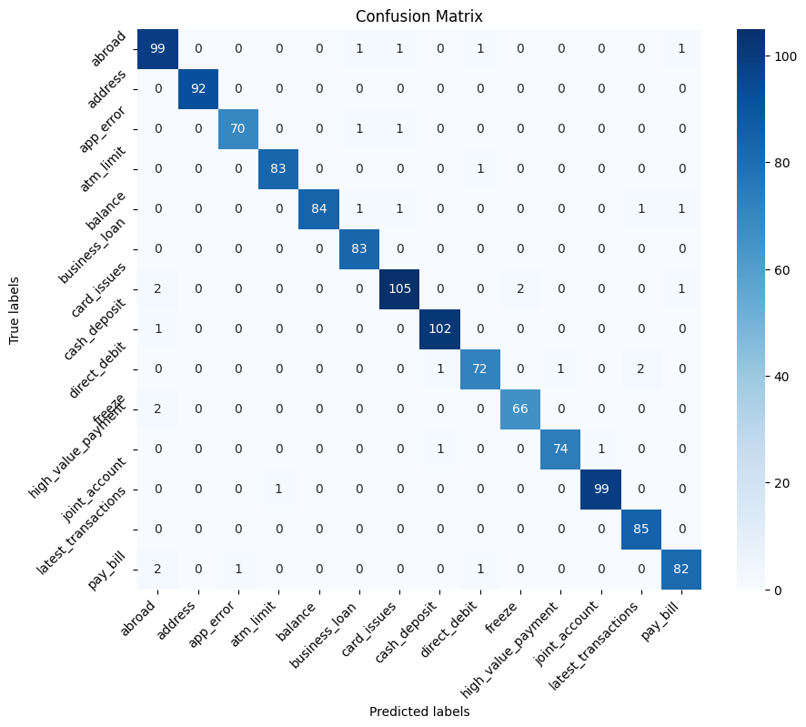
4) Experimentation
Modèle de classification: JointBERT finetuned
Train validation test split de 70-15-15

Slide 23
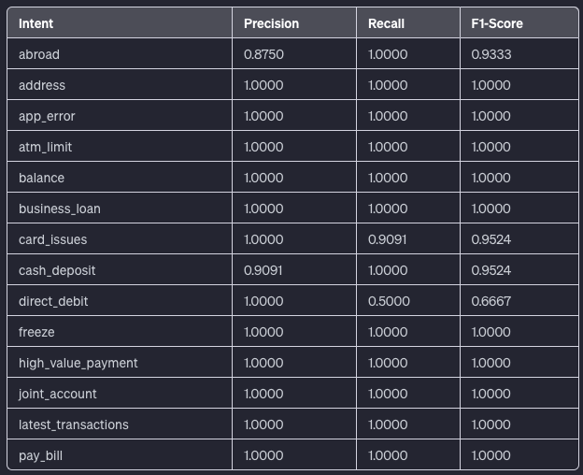
4) Experimentation
Métriques par intention pour l’anglais

Slide 24
5) Travaux futurs
Implémentaion du modèle dans une application
Extension du modèle à plus de langues
Obtention de métriques plus précises à des fins de recherche
Notes:
En somme, la deuxième partie de notre stage sera passionnante et prometteuse, avec des objectifs clairs, des explorations de pointe et une collaboration étroite avec les professionnels de la santé pour garantir l'impact positif de nos travaux dans le domaine médical.

Slide 25
CONCLUSION
Belle expérience
Objectif initial atteint
Permis de mettre en application diverses notions de cours et d’approfondir des savoirs et savoir faire

